Slide 1
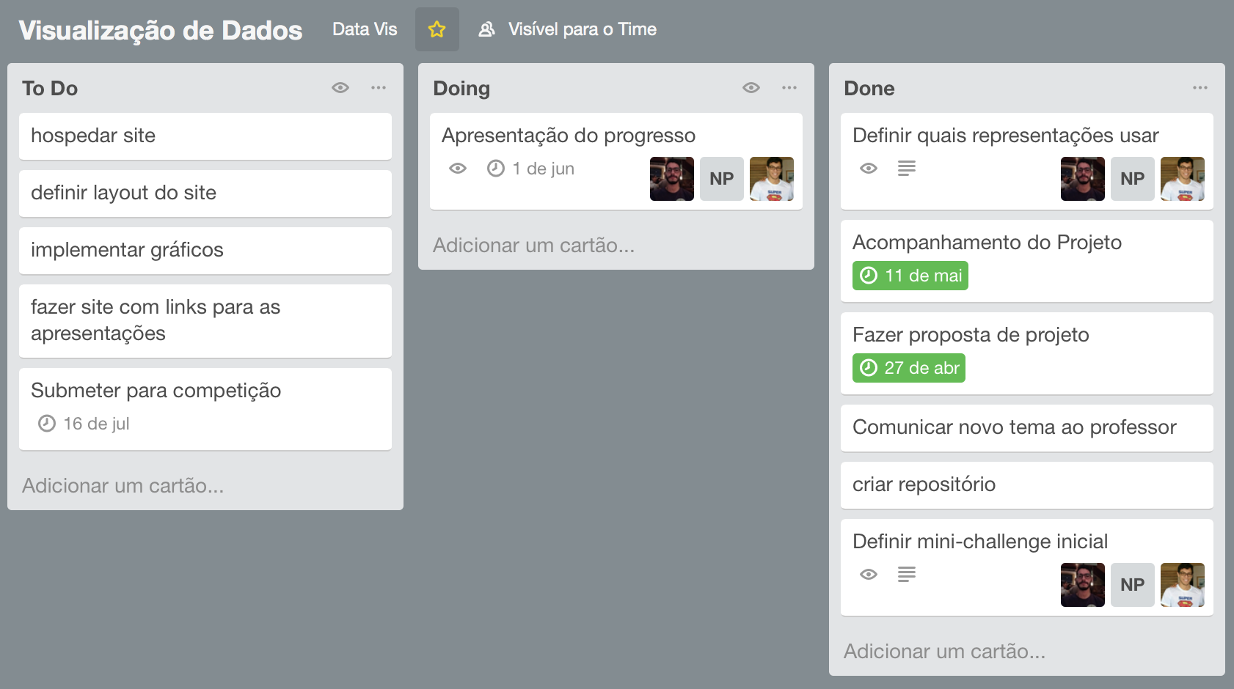

Slide 2
Monitoramento de Tráfego
Boonsong Lekagul Nature Preserve

Slide 3
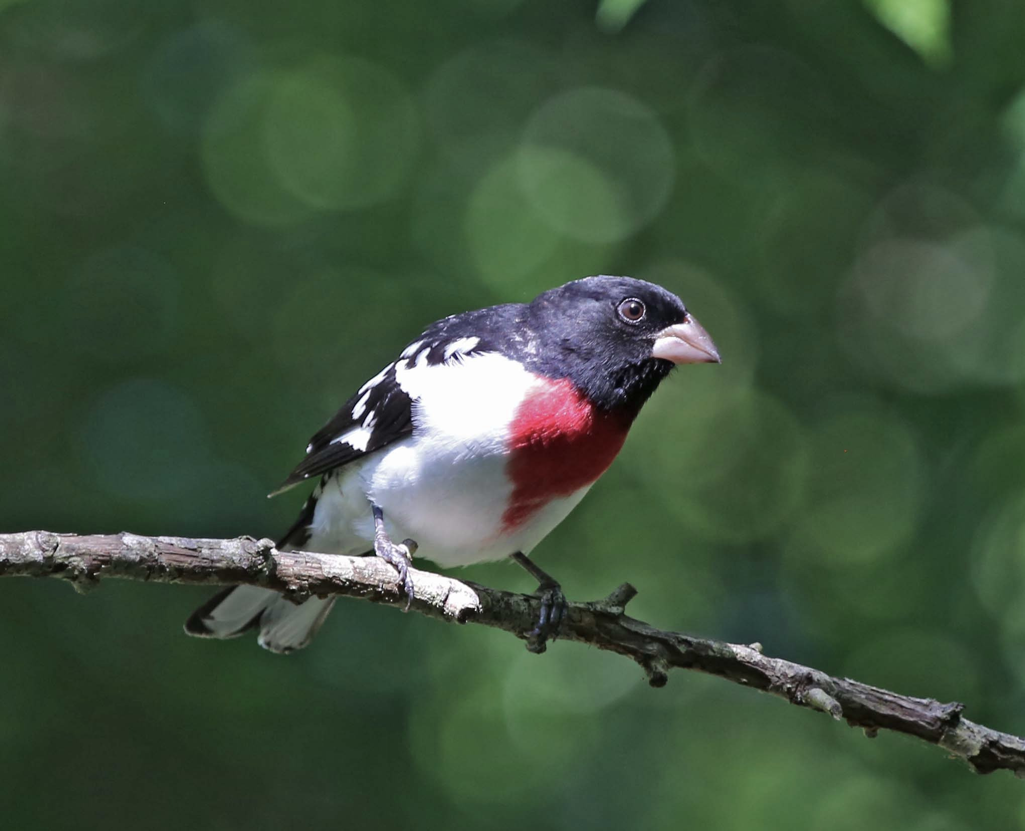
♫PRU♬

Slide 4
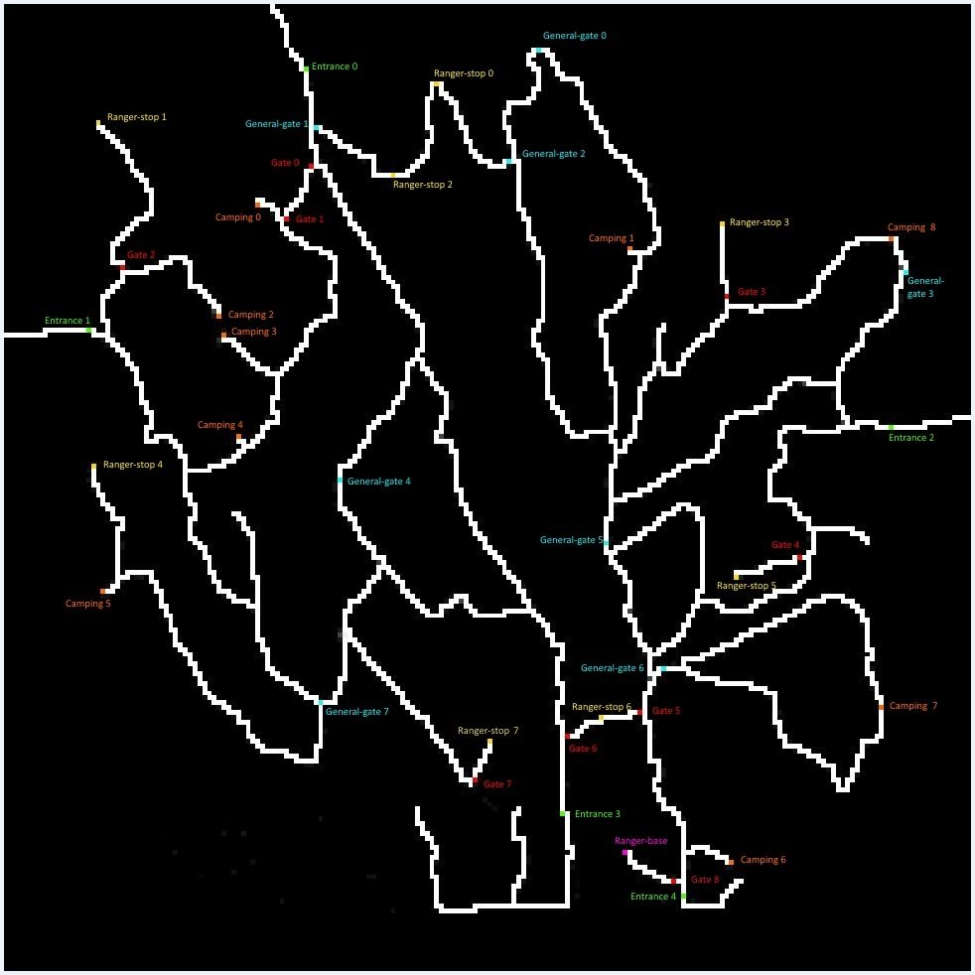
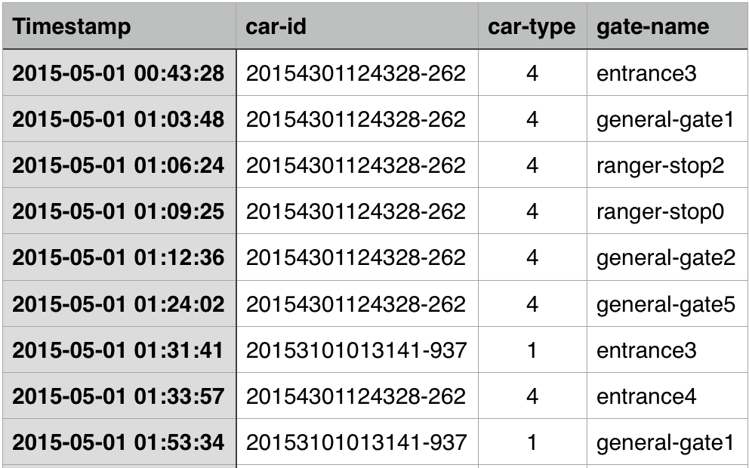
Notes:
Describe up to six daily patterns of life by vehicles traveling through and within the park. Characterize the patterns by describing the kinds of vehicles participating, their spatial activities (where do they go?), their temporal activities (when does the pattern happen?), and provide a hypothesis of what the pattern represents

Slide 5
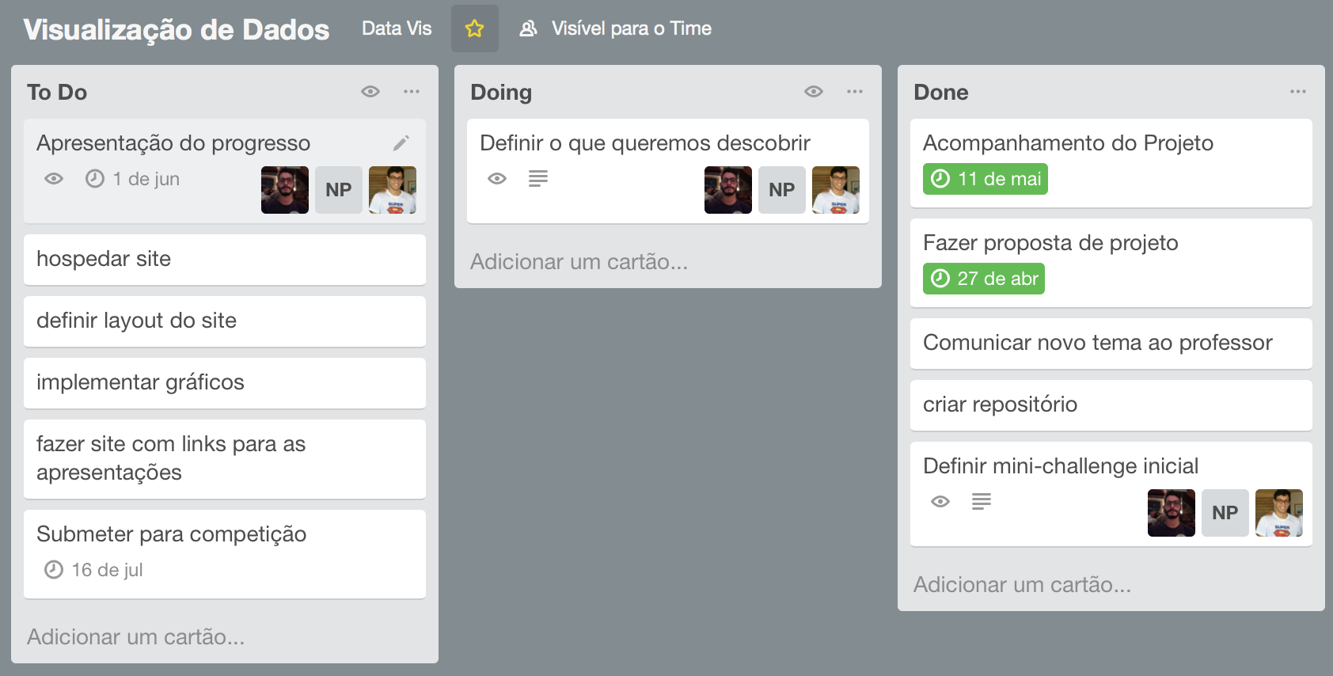

Slide 6
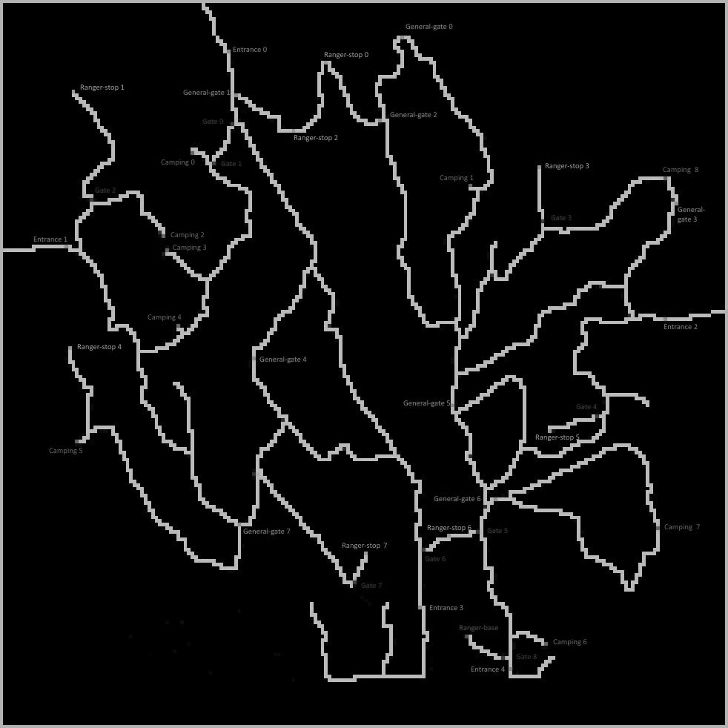
Padrões Diários
Padrões Temporais
Padrões Atípicos

Slide 7
Sobre a distribuição dos dados
quais os períodos mais movimentados da reserva?
quais os locais mais movimentados da reserva?

Slide 8
Sobre a Velocidade
Existem veículos transitando acima da velocidade permitida?
onde eles passam?
quais os tipos de veículos?

Slide 9
Sobre os Hábitos
Quanto tempo os veículos passam na reserva?
Os que passam muito tempo sempre vão acampar?
Existem veículos que entraram mas nunca saíram?

Slide 10
Sobre os Áreas Restritas
eXISTEM VEÍCULOS NÃO AUTORIZADOS CIRCULANDO EM ÁREAS RESTRITAS?

Slide 11
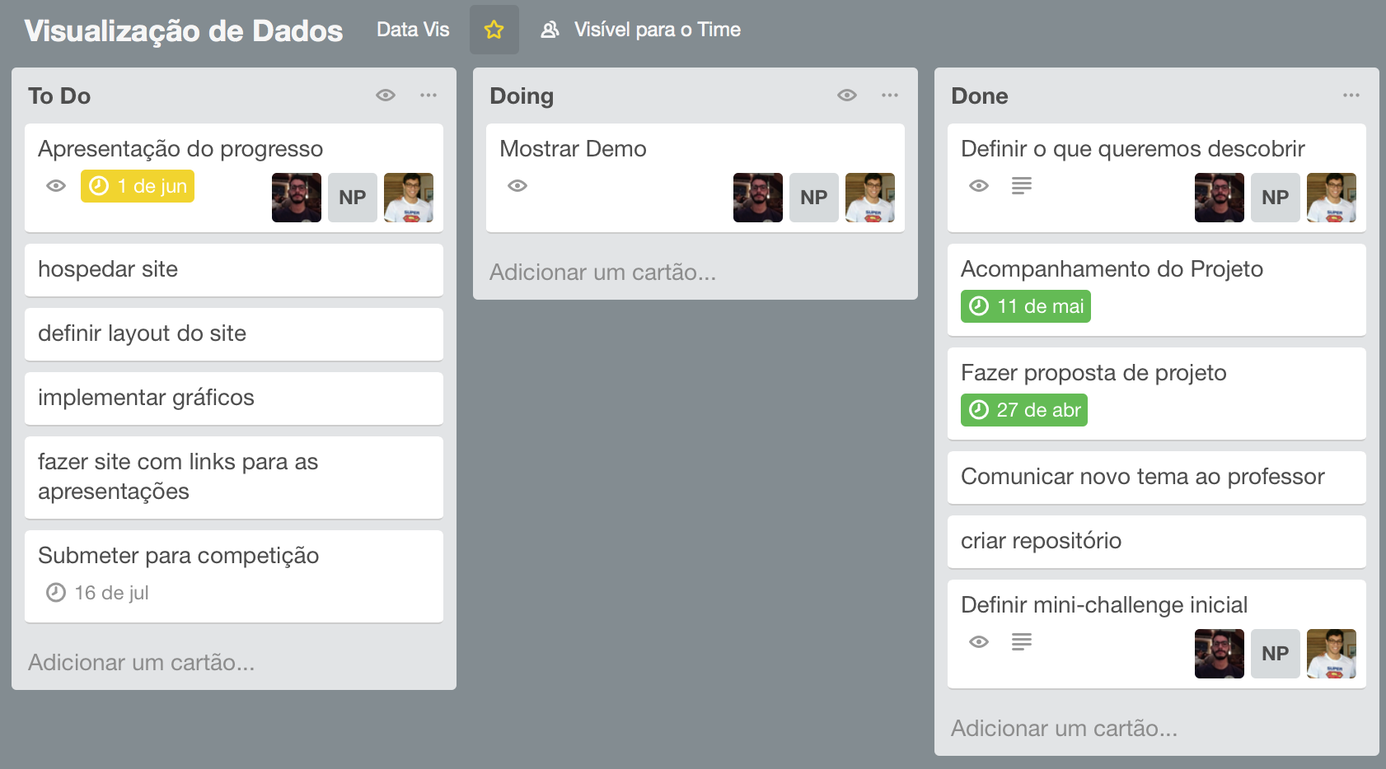

Slide 12
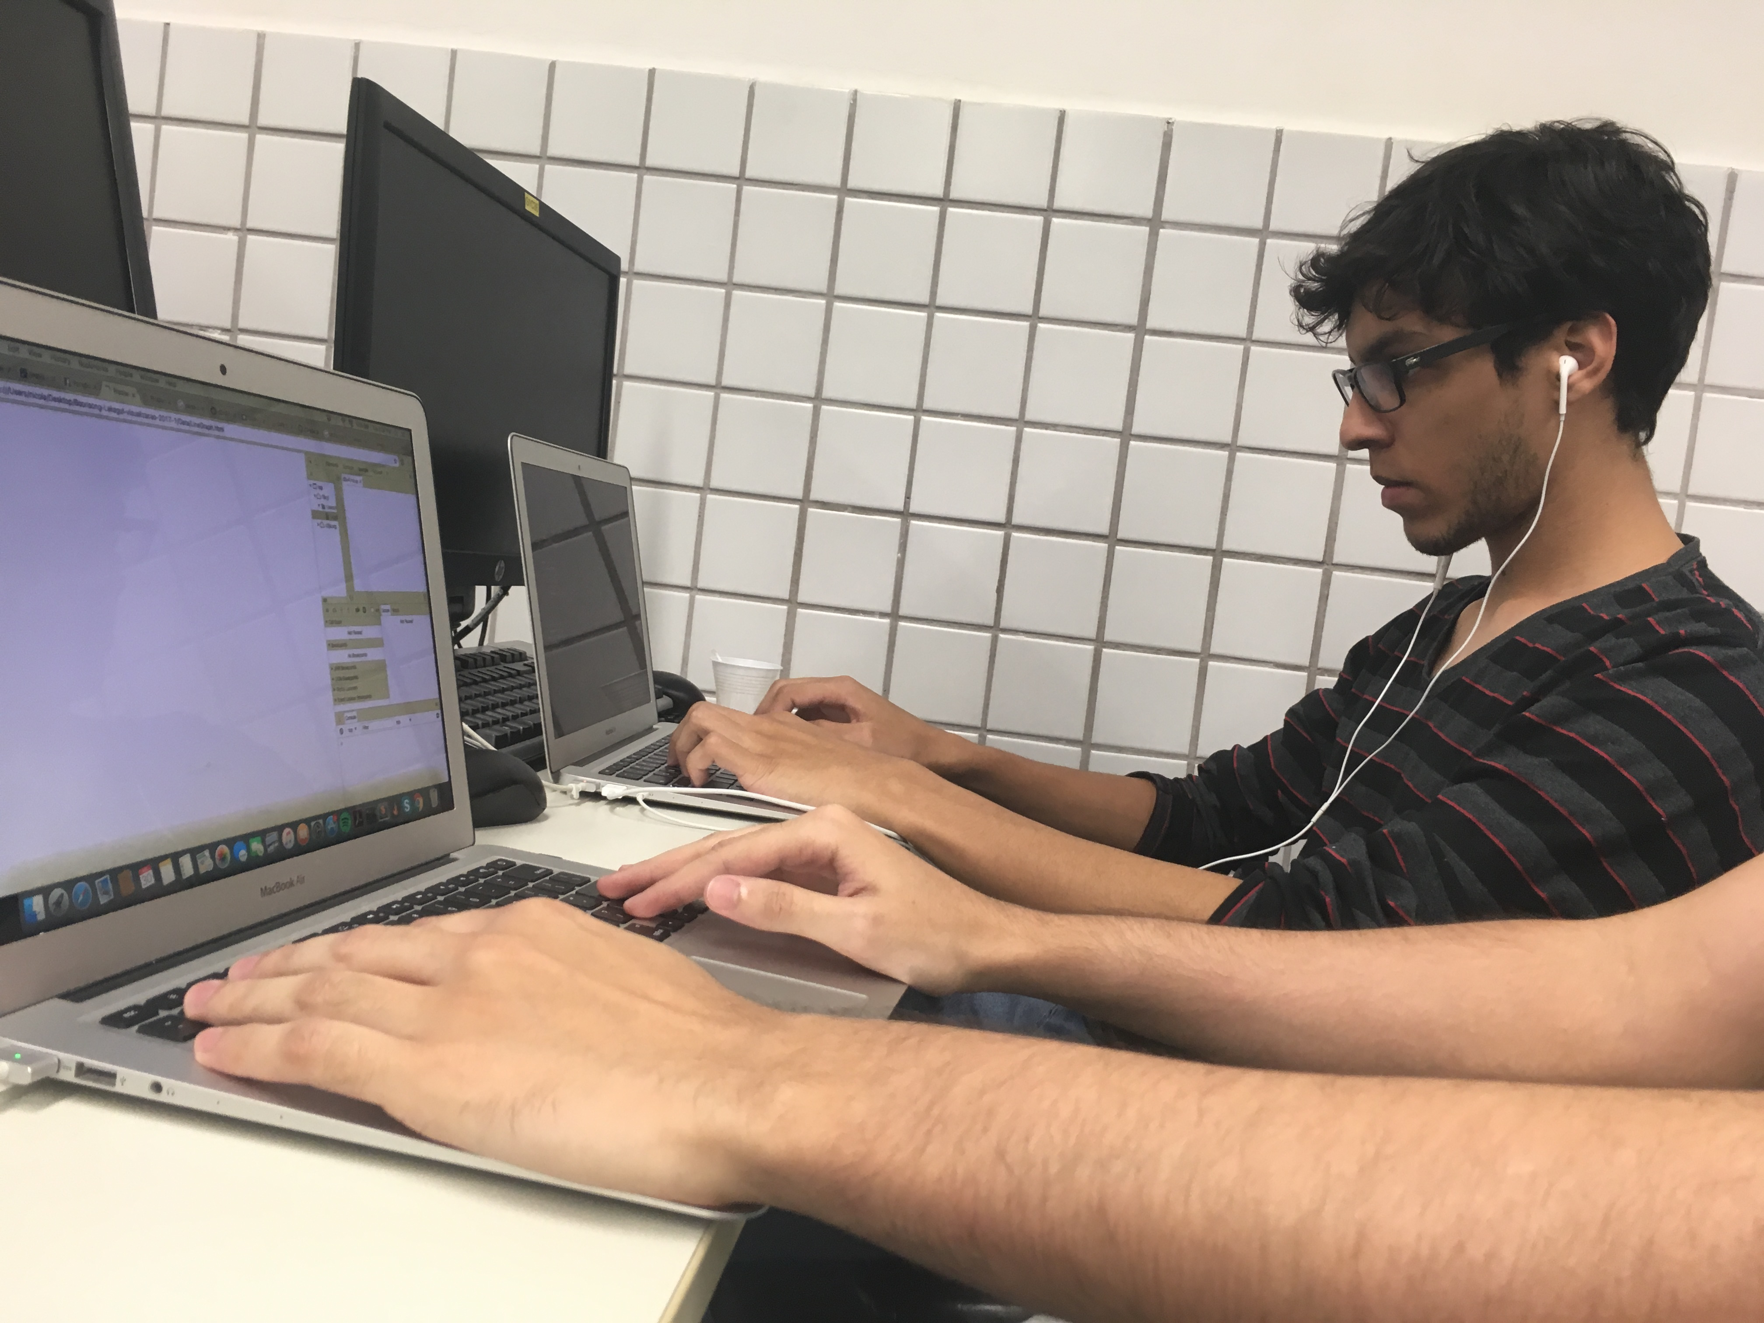
Primeiros Esforços

Slide 13
